Slide 1
CAPITOLO III.
LA COMUNICAZIONE DI MASSA
Paccagnella «Sociologia della comunicazione nell’era digitale» Il Mulino 2020
Capitolo III. La comunicazione di massa

Slide 2
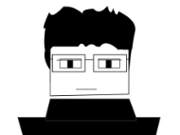


Paccagnella «Sociologia della comunicazione nell’era digitale» Il Mulino 2020
Capitolo III. La comunicazione di massa
*L’avvento della comunicazione di massa*
Mass media
insieme ampio di strumenti di comunicazione
conoscenze e competenze individuali
si sovrappongono
rendendo più
complessa la
comunicazione interpersonale
sovraccarico informativo
necessità di verifica delle fonti

Slide 3

Paccagnella «Sociologia della comunicazione nell’era digitale» Il Mulino 2020
Capitolo III. La comunicazione di massa
*La scrittura*
Pittogrammi (Egitto-Mesopotamia, 4000 a.C.): segni associati a oggetti fisici
«sistema codificato di marcatori visivi con cui lo scrivente può determinare le parole esatte che il lettore produce a partire dal testo» (Ong, 1982)
Ideogrammi: segni associati a concetti astratti
Scrittura alfabetica (Fenici, 1300 a.C.) segni associati a suoni ricombinabili
archiviazione e riproduzione di testi
comunicazione a distanza
strumento di repressione

Slide 4
Paccagnella «Sociologia della comunicazione nell’era digitale» Il Mulino 2020
Capitolo III. La comunicazione di massa
*La stampa*
Manoscritti: dimensione artigianale
Stampa a caratteri mobili (Gutenberg 1456):
Caratteri ricombinabili → stampa su vasta scala
Libro stampato: «prima merce uniforme e ripetibile»
(McLuhan, 1962)
produzione in serie
standardizzata
ammortizzazione costi
risultati omogenei

Slide 5
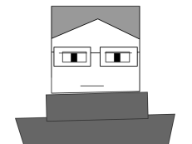
Paccagnella «Sociologia della comunicazione nell’era digitale» Il Mulino 2020
Capitolo III. La comunicazione di massa
*Implicazioni sociali della stampa (1)*
Diffusione, generalizzazione e democratizzazione della conoscenza
Standardizzazione linguistica:
le lingue volgari raggiungono una massa d’uso critica
Supporto alla scienza:
archiviazione e trasmissione della conoscenza
collante per le diverse comunità locali

Slide 6
Paccagnella «Sociologia della comunicazione nell’era digitale» Il Mulino 2020
Capitolo III. La comunicazione di massa
*Implicazioni sociali della stampa (2)*
Sistema dei media
libri, giornali, riviste
spazio virtuale di incontro
censura: reazione dell’autorità alle possibili minacce all’ordine costituito
opinione pubblica:
dibattito razionale e critico su tematiche pubbliche
Autore
Proprietà intellettuale

Slide 7
Paccagnella «Sociologia della comunicazione nell’era digitale» Il Mulino 2020
Capitolo III. La comunicazione di massa
*Le telecomunicazioni: comunicazione a distanza*
Fino al XIX secolo: piccioni viaggiatori, segnali di fumo, …
Telegrafo (1838): reti ferroviarie + elettricità (apparato trasporto)
→ codice Morse: codifica in impulsi elettrici
Telefono (1856): più facile e intuitivo → uso domestico
simultaneità despazializzata
riduzione delle distanze fisiche – sganciamento di spazio e tempo

Slide 8




Paccagnella «Sociologia della comunicazione nell’era digitale» Il Mulino 2020
Capitolo III. La comunicazione di massa
*Le telecomunicazioni: comunicazione a distanza*
XX sec.: segnale audio (radio) e video (tv) trasmesso via etere
Organizzazioni formalizzate ad hoc
(emittenti)
realizzazione in serie di prodotti standardizzati
Broadcast (uno a molti)
“gettata” senza un destinatario preciso
mass medium

Slide 9
Paccagnella «Sociologia della comunicazione nell’era digitale» Il Mulino 2020
Capitolo III. La comunicazione di massa
*Le prospettive teoriche: la teoria dell’ago ipodermico*
i mass media sono in grado di inoculare sotto la pelle delle persone qualsiasi messaggio: manipolano le persone
messaggio
(Stimolo)
Limiti:
determinismo
mancanza di attenzione al contesto
pubblico concepito come totalmente passivo
effetto desiderato
(Risposta)

Slide 10
Paccagnella «Sociologia della comunicazione nell’era digitale» Il Mulino 2020
Capitolo III. La comunicazione di massa
*Il modello delle cinque W (Lasswell, 1948)*
who - chi comunica (emittente)
what – cosa
(contenuti dei messaggi)
where
(attraverso quali mezzi)
what effects
(quali effetti)
whom - a chi (pubblico)

Slide 11
Paccagnella «Sociologia della comunicazione nell’era digitale» Il Mulino 2020
Capitolo III. La comunicazione di massa
*Le prospettive teoriche: modello S-IV-R*
Studi sperimentali
messaggio
(Stimolo)
i destinatari selezionano a quali messaggi esporsi;
di questi messaggi percepiscono e memorizzano solo determinati aspetti.
Variabili Intervenienti
caratteristiche sociodemografiche
atteggiamenti e opinioni preesistenti
processi psicologici individuali
Oggi prova con microtargeting
sui social network
(Risposta)

Slide 12

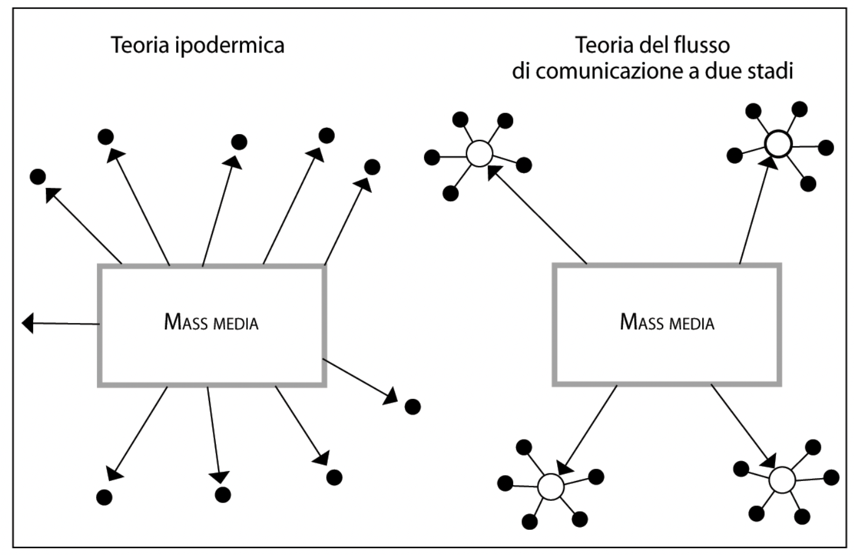
Paccagnella «Sociologia della comunicazione nell’era digitale» Il Mulino 2020
Capitolo III. La comunicazione di massa
*Le prospettive teoriche: comunicazione a due stadi*
messaggi
Studi sociologici sul campo
i media sono (moderatamente) efficaci nel rafforzare le convinzioni che la gente già possiede, mentre sono impotenti nel farle cambiare idea.
leader d’opinione: elaborano e filtrano i contenuti
importanza relazioni interpersonali

Slide 13


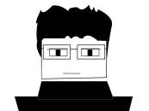
Paccagnella «Sociologia della comunicazione nell’era digitale» Il Mulino 2020
Capitolo III. La comunicazione di massa
*Le prospettive teoriche: usi e gratificazioni*
Approccio struttural-funzionalista:
ruolo complessivo dei media istituzioni centrali della società moderna
considera il medio e lungo termine
media
funzione
«cosa fanno le persone con i media?» (Blumler e Katz, 1974)
relazione
informativi
modelli comportamentali
e valoriali
intrattenimento
pubblico attivo, attento e autonomo si serve (uso strumentale) dei media per soddisfare i propri bisogni (gratificazioni)

Slide 14
Paccagnella «Sociologia della comunicazione nell’era digitale» Il Mulino 2020
Capitolo III. La comunicazione di massa
*Le prospettive teoriche: la teoria critica*
Industria culturale
complesso armonizzato e industrializzato
dei mezzi di comunicazione
L’industria culturale produce legittimazione dell’ideologia dominante e omologazione dei gusti
I prodotti culturali sono pianificati e organizzati dal sistema dei media
cultura come merce
Limiti:
semplificazione dei processi,
pubblico come massa passiva,
difficoltà nell’applicazione pratica.

Slide 15




Paccagnella «Sociologia della comunicazione nell’era digitale» Il Mulino 2020
Capitolo III. La comunicazione di massa
*Le prospettive teoriche: Cultural Studies*
I media costituiscono uno dei fulcri della cultura popolare
Cultura
processi socialmente e storicamente situati, attraverso i quali gli individui attribuiscono senso alla realtà

Slide 16
Paccagnella «Sociologia della comunicazione nell’era digitale» Il Mulino 2020
Capitolo III. La comunicazione di massa
*Modello Encoding-Decoding (Hall, 1973)*
Audience studies: i pubblici (al plurale) sono intesi come comunità interpretative da indagare attraverso metodologie etnografiche
encoding
“messa in codice”
Produzione: i prodotti mediali sono i risultati complessi di specifiche condizioni storiche e sociali
conforme
negoziale
oppositiva
decoding
“decodifica”
Consumo: il pubblico interpreta i messaggi in modo differenziato e strategico, per conseguire obiettivi autonomi

Slide 17
Paccagnella «Sociologia della comunicazione nell’era digitale» Il Mulino 2020
Capitolo III. La comunicazione di massa
*Le prospettive teoriche: La Scuola di Toronto*
Media come “ambiente ecologico umano” e motore del cambiamento
Innis:
ogni tecnologia porta con sé la tendenza verso una forma specifica di trasmissione del sapere
McLuhan
media come estensioni dell’uomo;
media elettrici ed elettronici comportano l’avvento di un villaggio globale;
il messaggio di un medium è nel mutamento che produce.
bias
sapere
Limiti:
determinismo tecnologico,
mancanza di considerazione per gli aspetti contestuali.
società

Slide 18


Slide 19
Paccagnella «Sociologia della comunicazione nell’era digitale» Il Mulino 2020
Capitolo III. La comunicazione di massa
*Contenuto dei media*
What di Lasswell (Teoria delle 5W)
Tipologie di contenuto dei media:
Fiction: immaginario collettivo e condiviso, spazio a fantasia e creatività
Pubblicità: contenuto rivolto al grande pubblico
Informazione giornalistica: tipologia storica di contenuto dei messaggi mediali
Analisi
dei
contenuti
Riflessione sulla società contemporanea

Slide 20
Paccagnella «Sociologia della comunicazione nell’era digitale» Il Mulino 2020
Capitolo III. La comunicazione di massa
*Notizia giornalistica*
Eventi
(dati grezzi)
Redazione
Newsmaking
Notizia
(prodotto
confezionato)
notizie
Notiziabilità:
possibilità che un evento possa diventare notizia
Criteri notizia:
regole pratiche che guidano il lavoro redazionale
Produzione di notizie basata su precisi fattori economici, organizzativi, culturali
Informare
Influenzare
l’opinione pubblica
Distorsione involontaria
20

Slide 21
Paccagnella «Sociologia della comunicazione nell’era digitale» Il Mulino 2020
Capitolo III. La comunicazione di massa
*La pubblicità*
Antica Grecia: insegne → catturare l’attenzione del pubblico
XVIII sec. Francia: inserzioni nei quotidiani → introiti → aumento tiratura
Carosello: atrofizzazione dello stile comunicativo
Canali commerciali: riallineamento dei codici e stili pubblicitari
Difficile distinguere messaggio pubblicitario dall’insieme degli altri spot
1950: pubblicità televisiva
Caso italiano →
Nuovo millennio: WEB comunicazione interattiva attraverso i nuovi media →
Personalizzazione del messaggio
Target molto specifici
21

Slide 22


Slide 23
Paccagnella «Sociologia della comunicazione nell’era digitale» Il Mulino 2020
Capitolo III. La comunicazione di massa
*Il pubblico dei media*
Folla
Assembramento di persone fisicamente vicine
(Gabriel de Tarde, fine Ottocento)
Pubblico
≠
Fisicamente disperso
Interesse comune
Persistenza nel tempo
- insieme attivo di persone
Massa
Entità incapace di agire autonomamente
(Blumer, 1933)
23

Slide 24
Paccagnella «Sociologia della comunicazione nell’era digitale» Il Mulino 2020
Capitolo III. La comunicazione di massa
*Dalla folla al pubblico*
1. Colosseo Romano
→
Folla espressiva
2. Libro stampato
(tra il ‘400 e il ‘500)
→
Prima forma di pubblico
fisicamente disaggregato
3. Radio/TV broadcast
→
Pubblico di massa
simultaneità despazializzata
→
Pubblico attivo
ricezione selettiva e leader di opinione
4. Dagli anni ’50
5. Cultural studies
→
Comunità interpretativa
24

Slide 25
Paccagnella «Sociologia della comunicazione nell’era digitale» Il Mulino 2020
Capitolo III. La comunicazione di massa
*Audience – metodologie quantitative*
Limiti:
I dati Auditel non permettono di fare considerazioni qualitative sulle ragioni che hanno portato il pubblico alla visione o sulle loro opinioni
Pubblico quantificato
rilevato numericamente
AUDITEL
Strumento di misurazione
più noto
Orientato al pubblico televisivo
Si basa su un campione rappresentativo della popolazione italiana
25

Slide 26
Paccagnella «Sociologia della comunicazione nell’era digitale» Il Mulino 2020
Capitolo III. La comunicazione di massa
*Gli effetti dei media: media forti o media deboli?*
celebrano acriticamente utilità e meriti dei media nell’informare, intrattenere ed educare i cittadini
I media manipolano le menti
Eco (1964)
← apocalittici e integrati →
effetti «forti»
(es.: teoria ipodermica)
effetti a breve termine
effetti «deboli»
(es.: usi e gratificazioni)
«ritorno ai media potenti»
effetti a medio-lungo termine su valori, ideologie…
26

Slide 27
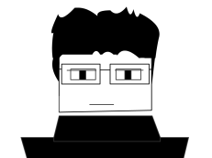
Paccagnella «Sociologia della comunicazione nell’era digitale» Il Mulino 2020
Capitolo III. La comunicazione di massa
*Gli effetti dei media: i differenziali di conoscenza*
L’informazione come risorsa fondamentale: è potere
motivazione ad acquisire informazioni,
capacità di elaborazione,
accesso a tecnologie che offrono ulteriori informazioni
capacità di utilizzare in modo critico le informazioni, senza essere sovrastati dal sovraccarico informativo (information overload)
Media
gruppo sociale ricco
nuove conoscenze
knowledge gap
accentua le diseguaglianze
gruppo sociale povero
27

Slide 28

Paccagnella «Sociologia della comunicazione nell’era digitale» Il Mulino 2020
Capitolo III. La comunicazione di massa
*Effetti dei media: la spirale del silenzio (Noelle-Neumann, 1980)*
Consonanza: rappresentazione omogenea presentata dalle varie emittenti
Tv
Cumulatività:
pervasività del mezzo
ripetitività dei contenuti
Le ipotesi maggioritarie vengono esposte con sempre maggiore veemenza e quelle minoritarie tendono a scomparire
Limiti:
televisione come medium monolitico,
idea semplicistica di opinione pubblica,
nessuna attenzione ai nuovi media
opinione pubblica: tendenza al conformismo derivante dalla paura di essere isolati come «diversi»
28

Slide 29

Paccagnella «Sociologia della comunicazione nell’era digitale» Il Mulino 2020
Capitolo III. La comunicazione di massa
*Gli effetti dei media: la coltivazione televisiva*
Azione di medio-lungo termine dei media come costruttori di realtà
Tv
concezioni assorbite dalla televisione
concezioni maturate con l’esperienza
Limiti:
pubblico passivo
mancanza di attenzione alla dimensione qualitativa
indimostrabilità dei nessi causali dichiarati
29

Slide 30

Paccagnella «Sociologia della comunicazione nell’era digitale» Il Mulino 2020
Capitolo III. La comunicazione di massa
*Gli effetti dei media: l’agenda setting*
  I media non dicono all’individuo cosa pensare, ma definiscono gli ambiti (temi, problemi, …) e stabiliscono l’ordine di priorità tra gli argomenti in agenda
Media
Nuovi media
potrebbero restituire agli individui parte del potere d’agenda
conoscenza ed esperienza vengono costruite in modo crescente attraverso i media
30

Slide 31
Paccagnella «Sociologia della comunicazione nell’era digitale» Il Mulino 2020
Capitolo III. La comunicazione di massa
*La convergenza mediale*
convergenza tecnologica:
digitalizzazione di piattaforme e dispositivi
convergenza economica
conglomerati multimediali
Tv
Internet
mobile
progettazione di media franchise distribuiti in modalità crossmediale
economia affettiva: i pubblici, aggregati in fandom, partecipano al processo di promozione, distribuzione e produzione dei contenuti mediali
31

Slide 32


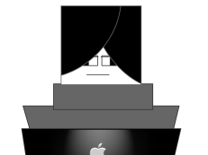


Paccagnella «Sociologia della comunicazione nell’era digitale» Il Mulino 2020
Capitolo III. La comunicazione di massa
*Dalla scarsità all’abbondanza*
Era della scarsità (anni 50-70)
Era della disponibilità
(anni 70-90)
Era dell’abbondanza
(nuovo millennio)
broadcaster
narrowcaster
multiTv
palinsesti gratuiti via etere
palinsesti a pagamento tematici via satellite o cavo
(multicanale)
contenuti multimediali
on demand in streaming
pubblico generalista
pubblici di nicchia
consumo personalizzato
32

